Slide 1
Päästeseaduse jt seaduste muutmise seaduse eelnõu tutvustus
Igor Taro
22.09.2026
Notes:
Austatud komisjoni esimees
Head komisjoni liikmed
Tutvustan teile päästeseaduse ja teiste seaduste muutmise seaduse eelnõu, millega muudetakse päästeseadust ja veel kuut seadust. Oluline on märkida, et eelnõuga ei suurendata inimeste, ettevõtete ega mittetulundusühingute halduskoormust. Muudatuste eesmärk on eelkõige suurendada õigusselgust avaliku sektori tööjaotuses, sealhulgas täpsustada hädaabiteenuse korraldamist ja Päästeameti rolli.

Slide 2
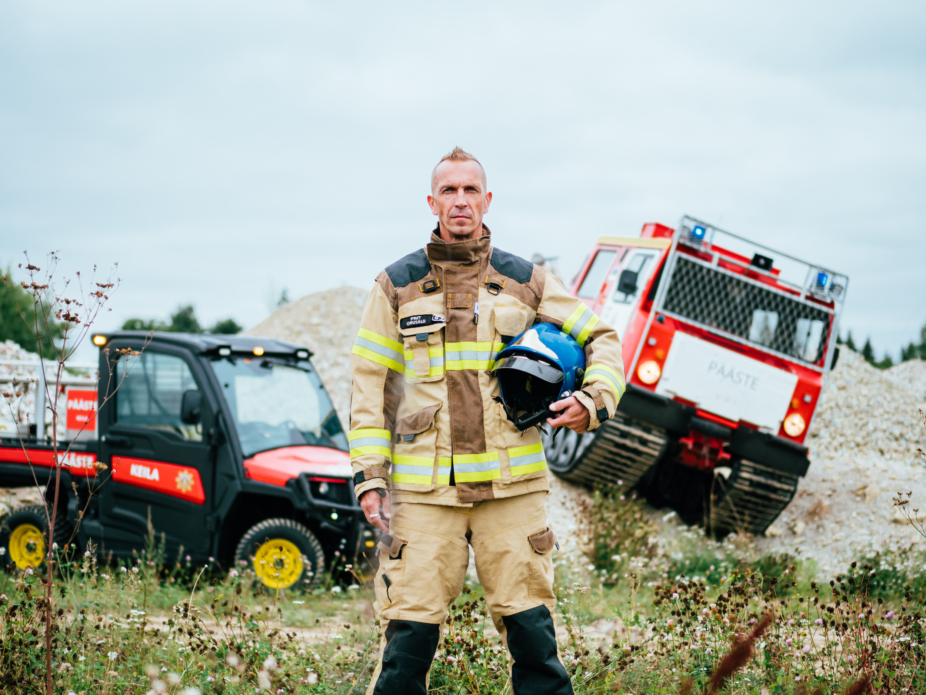

Eelnõu põhieesmärgid
Hädaabiteenus on kättesaadav ja toimepidev.
Päästeamet saab abistada kiirabi.
Rahvusvaheline pääste- ja demineerimistööl osalemise korralduse on ajakohane ja selge.
Notes:
Eelnõul on kolm peamist eesmärki.
Esiteks peab hädaabiteenus olema kättesaadav ja toimepidev. Praegu tekitavad probleeme korduvad abivajaduseta kõned, mis ummistavad hädaabiliini.
Teiseks peab Päästeametil olema õiguslik alus abistada kiirabi olukordades, kus kiirabi ei pääse abivajajani.
Kolmandaks soovime ajakohastada rahvusvahelistel pääste- ja demineerimistöödel osalemise korda. See on vajalik, et päästjatele ja vabatahtlikele oleksid tagatud selged reeglid ning asutustel oleks selge otsustuskord.
Need aitavad muuta inimeste abistamise kiiremaks ja kindlamaks. Samuti annavad asutustele selgemad õigused ja kohustused ning määravad täpsemalt kindlaks poolte vastutuse.

Slide 3
MUUDATUSED
01
HÄDAABITEADETE MENETLEMISE TOIMEPIDEVUS
Probleem
Hädaabinumbri 112 kättesaadavus halveneb, kui abivajaduseta
kõnedega ummistatakse 112 kõneliini ja/või häiritakse Häirekeskuse tööd.
Muudatus
Häirekeskusele antakse õigus panna hädaabinumbri 112 abivajaduseta sarihelistajad ootele.
Kehtestatakse uus väärteokoosseis – võimalik võtta isik vastutusele Häirekeskuse töö häirimise eest.
Notes:
Hädaabinumber 112 peab olema kättesaadav inimesele, kes vajab kiiresti politsei, kiirabi või päästjate abi. Igale hädaabiliinile saabuvale kõnele vastab päästekorraldaja. Kuigi suurem osa kõnedest on seotud abivajadusega, tehakse ka selliseid kõnesid, mis ei peaks Häirekeskusesse jõudma.
Üks ekslik kõne ei ohusta hädaabiteenuse toimimist. Probleem tekib siis, kui ühelt seadmelt tehakse lühikese aja jooksul väga palju kõnesid. Näiteks 2022. aasta aprillis helistasid neli seadet hädaabinumbrile 1174 korda, seda pelgalt nädala jooksul. Võrdluseks, et samal aastal helistati hädaabinumbrile ligi 2600 korda ööpäevas.
Probleemne on ka see, kui inimene helistab korduvalt, kuigi tal ei ole vaja kiiret politsei, kiirabi või päästjate abi. Selline tegevus võib takistada tegelike hädaabikõnede vastuvõtmist. Näiteks 2023. aastal tehti 11 000 pahatahtlikku kõnet ehk inimene on korduvalt helistanud hädaabinumbrile abivajaduseta ja teades, et niisama helistada ei tohiks. Mõni neist küsib kuupäeva, teine helistab napsuse peaga ja soovib jutustada.
Kehtiv õigus ei anna Häirekeskusele väljaspool küberintsidenti piisavalt selget võimalust tegevuse kiireks peatamiseks. Samuti puudub sobiv väärteokoosseis, mis võimaldaks võtta vastutusele inimese, kes teadlikult Häirekeskuse tööd häirib.
Eelnõu pakub sellele probleemile kaks lahendust.
Esimene lahendus on võimalus rakendada hädaabiteenust ohustava ühenduse suhtes ooteaega. See tähendab, et kui ühe terminalseadme kaudu tehtavad ühendused ohustavad hädaabiteadete menetlemise toimepidevust, võib Häirekeskus panna sellelt seadmelt tuleva ühenduse lühikeseks ajaks ootele. See on lühiajaline meede, mille eesmärk on takistada hädaabiliinide ummistamist ja tagada, et tegeliku abivajadusega inimene pääseks kiiresti liinile.
Teine lahendus on uus väärteokoosseis, mille alusel saab karistada inimest, kes edastab teadvalt vale hädaabiteate ja häirib sellega Häirekeskuse tööd. Füüsilisele isikule saab määrata kuni 200 trahviühiku suuruse rahatrahvi või aresti. Juriidilisele isikule saab määrata kuni 10 000 euro suuruse rahatrahvi.
Oluline on rõhutada, et eksimine ei ole karistatav. Karistatav ei ole ka olukord, kus inimene hindab oma abivajadust valesti või pöördub hädaabinumbrile 112 põhjendatud murega.
Vastutus saab järgneda siis, kui inimene teab, et tegelik abivajadus puudub, kuid helistab sellest hoolimata hädaabinumbrile ja häirib teadlikult Häirekeskuse tööd. Karistamine on viimane abinõu.

Slide 4
MUUDATUSED
02
PÄÄSTEAMETI ROLLI PIIRITLEMINE KIIRABI ABISTAMISEL
Probleem
Puudub selge õiguslik alus, millele tuginedes kiirabibrigaad
saab kasutada Päästeameti abi abivajaja juurde pääsemiseks.
Muudatus
Päästeametile antakse õigus kiirabibrigaadi teate alusel kohaldada vahetut sundi, et abistada kiirabibrigaadi valdusesse sisenemisel.
Notes:
Teine põhimuudatus puudutab Päästeameti ja kiirabi koostööd.
Praktikas tuleb ette olukordi, kus kiirabibrigaad ei pääse abivajaja juurde. Sellisel juhul kutsutakse appi päästemeeskond, kellel on vajalikud töövahendid ja väljaõpe. Näiteks 2023. aastal abistas Päästeamet kiirabi ukse avamisel või muu takistuse kõrvaldamisel 131 korral.
Ukse või värava jõuga avamine tähendab vahetu sunni kasutamist. Muu korrakaitseorgan võib vahetut sundi kasutada ainult siis, kui seadus annab selleks selge õiguse. Seni ei ole sellise abi osutamise õiguslik alus olnud piisavalt selge. Selge õigusliku aluse puudumine tekitab vaidlusi ja võib kaasa tuua kahjunõudeid.
Eelnõuga anname Päästeametile selge õiguse kasutada vahetut sundi, et aidata kiirabibrigaadil abivajaja juurde pääseda. See võib tähendada ukse või värava avamist või mõne muu füüsilise takistuse kõrvaldamist.
Töökorralduslikult tähendab see, et abivajaja juurde pääsemise vajadust hindab kiirabibrigaad, kes peab olema valmis oma otsust põhjendama. Päästeameti ülesanne on kõrvaldada füüsiline takistus. Seejärel saab kiirabibrigaad inimesele abi osutada.
Muu hulgas täpsustatakse ka kiirabibrigaadi õigusi. Kiirabibrigaad saab selge õiguse siseneda abivajaja või kolmanda isiku valdusesse ilma valdaja nõusolekuta. Seda võib teha ainult siis, kui see on põhjendatult vajalik ohu väljaselgitamiseks või abivajajale kiirabi osutamiseks. Kui sisenemiseks tuleb kasutada jõudu, saab kiirabibrigaad kutsuda appi Päästeameti.
Selline tegevus riivab inimese omandiõigust ja kodu puutumatust. Samas räägime olukordadest, kus inimese elu või tervis võib olla ohus. Sellises olukorras peab riigil olema võimalus kiiresti tegutseda.

Slide 5
MUUDATUSED
03
RAHVUSVAHELISE PÄÄSTE- JA DEMINEERIMISTÖÖ KORRALDUS
Probleem
Kehtiv regulatsioon ei erista rahvusvahelist tsiviilmissiooni piiriülesest kiireloomulisest päästealasest koostööst.
Muudatus
Täpsustame senise tegevuspraktika alusel rahvusvahelisel pääste- ja demineerimistööl osalemise õiguslikke aluseid ning sotsiaalseid tagatisi.
Näeme eraldi ette kiireloomulise piiriülese koostöö regulatsiooni.
Notes:
Kolmas põhimuudatus puudutab rahvusvahelist pääste- ja demineerimistööd.
Eesti osaleb rahvusvahelises päästekoostöös mitmel viisil, näiteks rahvusvahelistel tsiviilmissioonidel ja kiireloomulises piiriüleses koostöös naaberriikide päästeüksustega.
Kehtiv regulatsioon ei erista neid olukordi piisavalt selgelt. Eriti oluline on teha vahet rahvusvahelisel missioonil ja igapäevasel kiireloomulisel piiriülesel koostööl. Näiteks võivad Eesti päästjad sõita lähima abi põhimõttel Lätti, et kustutada piiri lähedal puhkenud tulekahju. Selline väljasõit ei ole tavapärane välislähetus.
See on kiire reageerimine päästesündmusele, mis toimub üldjuhul ühe tööpäeva jooksul. Seetõttu ei ole võimalik ega vajalik vormistada tavapäraseid lähetusdokumente. Eelnõus sätestatakse selgelt, et kiireloomulises piiriüleses koostöös osalemist ei käsitata lähetusena. Muudatuse järel on võimalik sellisesse koostöösse kaasata ka vabatahtlikke päästjaid, kuid nad peavad osalema koos Päästeameti esindajaga.
Rahvusvahelisel päästetööl osalemine võib tähendada töötamist keerulistes ja ohtlikes tingimustes. Selleks täpsustatakse rahvusvahelisel pääste- ja demineerimistööl osalevate meeskonnaliikmete sotsiaalseid tagatisi. Seadusesse lisatakse põhimõte, et rahvusvahelisel pääste- või demineerimistööl osaleva meeskonna liikme sotsiaalsed tagatised on võrdsed teiste Eesti riigi poolt humanitaarmissioonidele lähetatud ekspertide sotsiaalsete tagatistega.
Eelnõuga täpsustatakse ka terviseuuringute ja vaktsineerimise korraldust. Päästeamet korraldab vajaliku vaktsineerimise, lähtudes missioonipiirkonna terviseriskidest. Vaktsineerimine jääb vabatahtlikuks. Kui konkreetsel missioonil osalemiseks on vaktsineerimine vajalik ja inimene sellest keeldub, siis teda sellele missioonile ei saadeta.
Kirjeldatud muudatused loovad rahvusvaheliseks pääste- ja demineerimistööks selge raamistiku.
Kokkuvõte
Austatud komisjoni liikmed
Muudatustega loome selgemad õiguslikud alused selleks, et hädaabinumber oleks kättesaadav, Päästeamet saaks kiirabi abistada ning rahvusvahelise või piiriülese päästetöö korral oleksid päästjatel ja asutustel selged tegutsemisreeglid ning vajalikud sotsiaalsed tagatised. Eelnõu kolm põhimuudatust lähtuvad ühest eesmärgist - inimene peab saama vajalikku abi kiiresti ja kindlalt.

Slide 6
Arutelu ja küsimused

